Slide 1


Slide 2

什么是composer
composer是PHP的一个依赖管理工具，它根据你申明项目所依赖的包，将这些包安装到你的项目中。composer不是包管理工具，因为真正的包不是由它来管理的，而是由packagist和github来管理的，composer只是负责找到这些包，并为你安装他们。

Slide 3
为什么使用Composer
没有composer之前
在没有composer之前，PHP是用PEAR来进行包管理的，正如Java的maven，Nodejs的npm，Ruby的gem一样，但PEAR不好用，依赖处理容易出问题，配置较复杂，自动加载方式混乱。
composer出现之后
统一自动加载方式，代码模块化，降低复用成本。
使用composer是php开发目前及将来的趋势

Slide 4
安装composer
Linux版安装
php -r "readfile('https://getcomposer.org/installer');" > composer-setup.php
php composer-setup.php
php -r “unlink('composer-setup.php');”
composer-setup.php 脚本将检测 php.ini 中的参数设置，如果某些参数未正确设置则会给出警告；如果都正确则下载最新版本的 composer.phar 文件到当前目录。

Slide 5
局部安装
可以将composer.phar复制到任意目录，通过php composer.phar 即可使用composer。
全局安装
将composer.phar移动到系统环境变量PATH所包含的路径下，mv composer.phar /usr/local/bin/composer，建议这样做，使用composer更加方便 。

Slide 6
如何使用composer
创建composer.json文件
在项目根目录创建composer.json文件，如：
{
"require": {
"hassankhan/config": "0.10.*"
}
}
通过require指定你的项目需要依赖哪些包， require的值对应包名称和包版本。
也可以不创建composer.json文件，直接通过composer require hassankhan/config来安装这个包。
Notes:
6

Slide 7
安装依赖
在安装之前，先执行以下命令
composer config -g repo.packagist composer https://packagist.phpcomposer.com
然后执行composer install，安装完后你会发现在composer.json所在目录多了一个vendor目录和一个composer.lock文件。
调用
require ‘vendor/autoload.php’;
演示
Notes:
7

Slide 8
composer的原理
composer install
在执行composer install后，composer做了什么？
composer.lock文件
保存了安装的包的相关信息，包括具体版本。
如果在执行composer install时，当前目录存在composer.lock文件，则根据lock文件安装相应的包。
如果一个开发团队需要用到同一个包，建议将lock文件提交至版本库，让每个人根据lock文件安装相应的包，这样可以确保每个人安装的包的版本是一致的。
vendor目录
autoload.php
composer/
Notes:
8

Slide 9
自动加载
psr-0
psr-4
classmap
files

Slide 10
psr-0
"autoload": {
"psr-0": {
"Foo\\": "src/",
}
}
按照PSR-0的规则，当试图自动加载 “Foo\Bar\Baz”这个class时，那么会去寻找”src/Foo/Bar/Baz.php”，同时将命名空间与目录的映射以数组的形式写入vendor/composer/autoload_namespace.php

Slide 11
psr-4
"autoload": {
"psr-4": {
"Foo\\": "src/",
}
}
按照PSR-4的规则，当试图自动加载 “Foo\Bar\Baz” 这个class时，会去寻找 “src/Bar/Baz.php” 这个文件。同时将命名空间与目录的映射以数组的形式写入vendor/composer/autoload_psr4.php文件。
命名空间应该以\\结尾，避免相似命名空间冲突。

Slide 12
classmap
“autoload”:{
“classmap”:[“src/”,”lib/”,”other.php”]
}
composer会读取这些目录下.php和.inc结尾的文件，同时会将所有的class的类名与文件路径以数组的形式写入autoload_classmap.php文件

Slide 13
files
“autoload”:{
"files": ["src/Library/functions.php"]
}
直接包含文件，一般用于加载全局函数

Slide 14
composer.json架构
基础字段： name,description,type,authors,keywords, license
依赖声明字段：require, require-dev
自动加载字段：autoload, autoload-dev
自动加载类型：PSR-0,PSR-4,classmap,files
其他字段： homepage,suggest,scripts,extra,provide,...

Slide 15
包版本
确切的版本：如1.0.1
通配符: *，如1.0.*，表示1.0开始的任何版本，与>=1.0,<1.1等效
范围：>、<、>=、<=、!=、,、|，如>=1.0 >=1.0,<2.0 <1.1|>=1.2
赋值运算符：~ ，如~1.2相当于>=1.2,<2.0.0，~1.2.1相当于>=1.2.1,<1.3
运算符： ^ ，如^1.2相当于>=1.2,<2.0.0，~1.2.1相当于>=1.2.1,<2.0.0

Slide 16
一些常用命令
self-update 更新composer的版本
config composer相关配置
create-project 安装一个项目而非一个包
install 安装项目依赖，会检查composer.lock
require 直接安装项目依赖或增加新的依赖包到当前目录的composer.json文件
update 更新项目依赖，同时更新composer.lock
dump-autoload 更新autoload_*.php文件

Slide 17
如何上传一个包
包规范
├── src 源码
├── tests 单元测试
├── docs 文档
├── CHANGELOG.md 版本更新日志，不能兼容老版本的必须声明
├── LICENSE 证书
├── README.md
├── composer.json 显示依赖申明
└── phpunit.xml.dist 单元测试配置文件

Slide 18
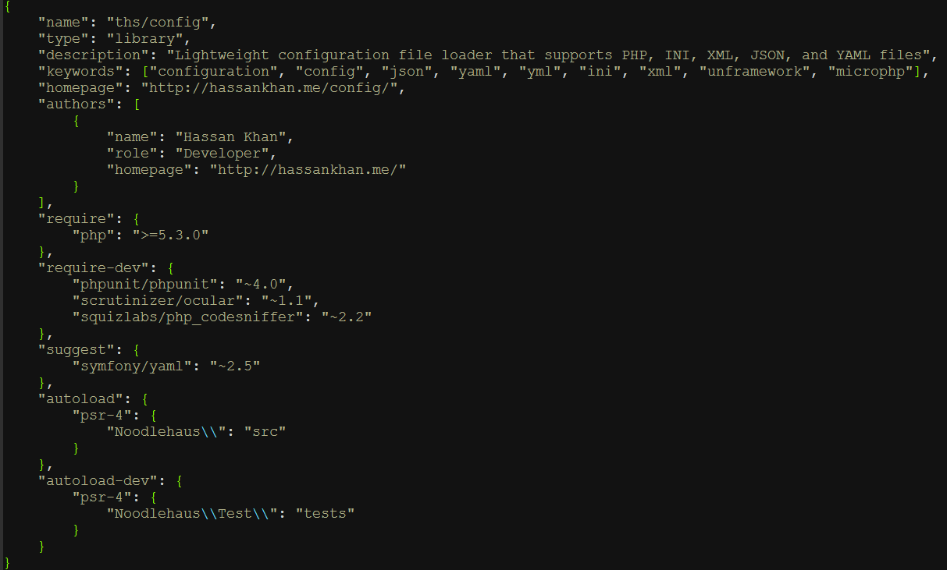
创建项目的composer.json文件

Slide 19

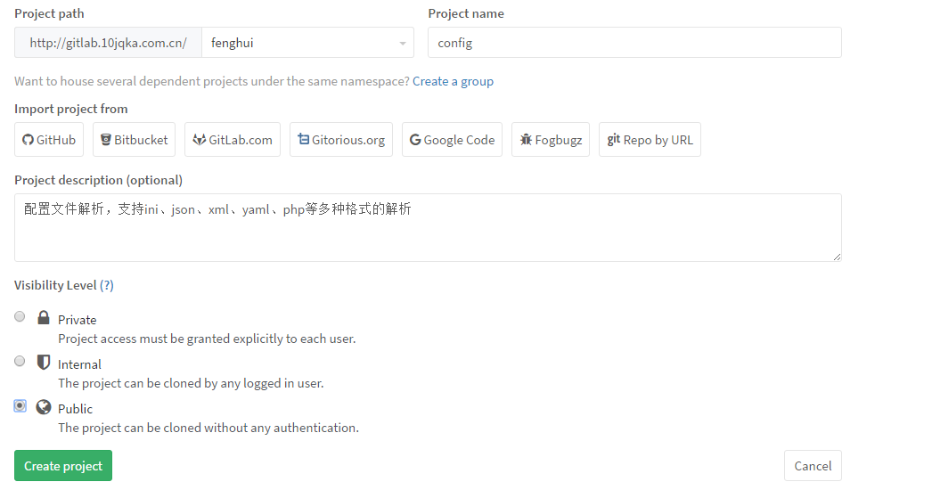
在gitlab上新建一个项目

Slide 20
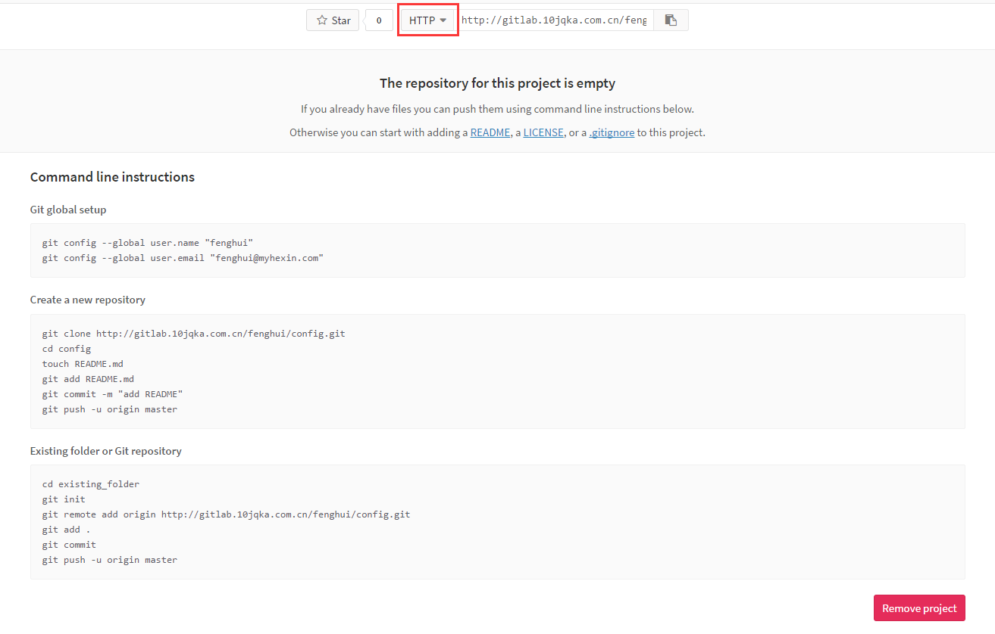
将代码上传到gitlab

Slide 21
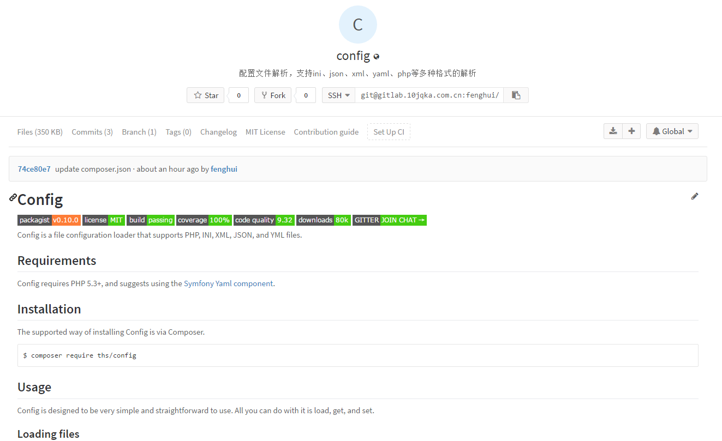

Slide 22
如何安装刚刚上传的包
准备工作
vim /etc/hosts #服务器网段位192.168，如果是开发外网需要设置172.20
192.168.204.80 composer.10jqka.com.cn
192.168.204.80 gitlab.10jqka.com.cn
composer config -g repo.packagist composer https://packagist.phpcomposer.com
composer config -g repo.inner composer http://composer.10jqka.com.cn #公司私有生态包
composer config -g secure-http false #公司私有仓库还没有设置https
用法
composer require hassankhan/config
require ‘vendor/autoload.php’;
公司内部文档参考
http://172.20.1.247/wiki/index.php/Gitlab_composer私有仓库

Slide 23
（完）

